Slide 1

Název | Zlomky – porovnávání
Předmět, ročník | Matematika, sekunda (2. ročník osmiletého studia)
Tematická oblast | Matematika a její aplikace
Anotace | Cílem prezentace je stručné shrnutí základních kroků potřebných k porovnání dvou nebo více zlomků
Klíčová slova | Zlomek, čitatel, jmenovatel, společný jmenovatel, společný násobek, rozšiřování, krácení zlomků
Autor | Radomír Dědek
Datum | Vytvořeno - prosinec 2013, ověřeno 8. 1 . 2014
Škola | Gymnázium Jana Opletala, Litovel, Opletalova 189
Projekt | EU peníze středním školám, reg. č.: CZ.1.07/1.5.00/34.0221

Slide 2
Zlomky
Porovnávání

Slide 3

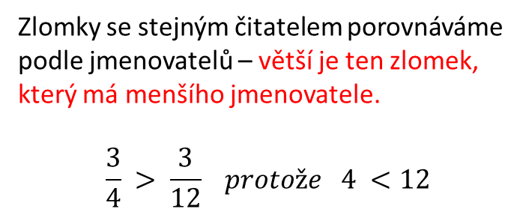

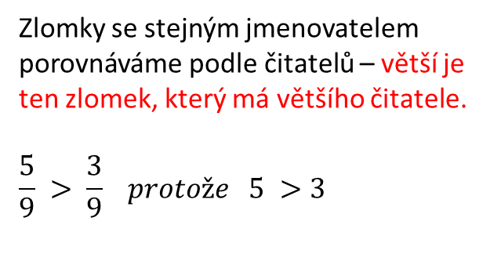


Porovnávání zlomků
Se stejným jmenovatelem:
Se stejným čitatelem:
$$\frac{5}{9}$$
$$\frac{3}{9}$$
$$\frac{3}{12}$$
$$\frac{3}{4}$$
Zlomky se stejným jmenovatelem porovnáváme podle čitatelů – větší je ten zlomek, který má většího čitatele.
$$\frac{5}{9} > \frac{3}{9} protože 5 >3$$
Zlomky se stejným čitatelem porovnáváme
podle jmenovatelů – větší je ten zlomek, který má menšího jmenovatele.
$$\frac{3}{4} > \frac{3}{12} protože 4 <12$$

Slide 4
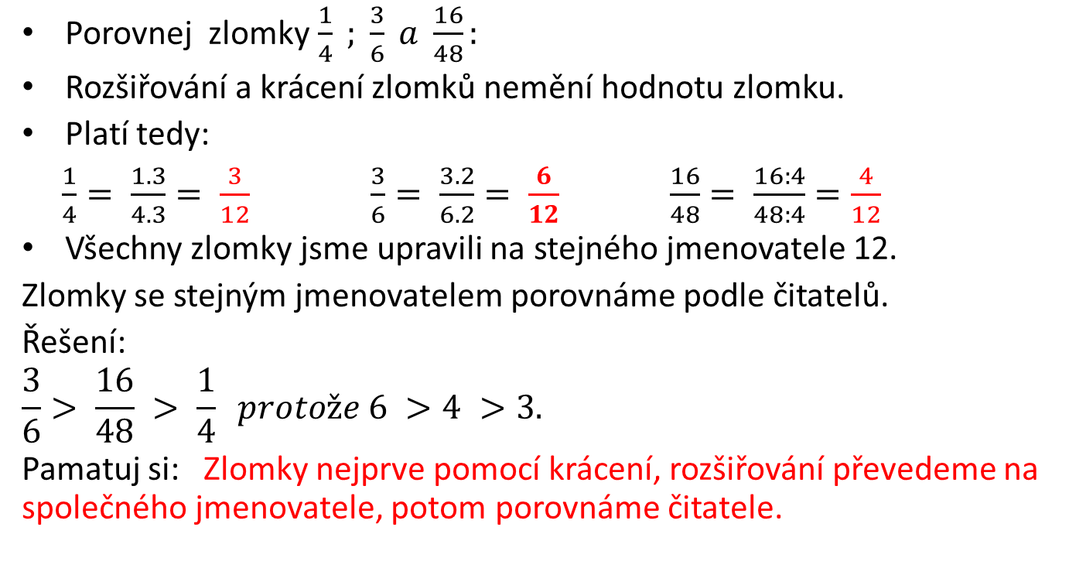
Porovnávání zlomků s různým jmenovatelem a čitatelem
Porovnej zlomky $\frac{1}{4} ; \frac{3}{6} a \frac{16}{48}:$
Rozšiřování a krácení zlomků nemění hodnotu zlomku.
Platí tedy:
$\frac{1}{4}= \frac{1.3}{4.3}= \frac{3}{12}$ $\frac{3}{6}= \frac{3.2}{6.2}= \frac{6}{12}$ $\frac{16}{48}= \frac{16:4}{48:4}=\frac{4}{12}$
Všechny zlomky jsme upravili na stejného jmenovatele 12.
Zlomky se stejným jmenovatelem porovnáme podle čitatelů.
Řešení:
$$\frac{3}{6}> \frac{16}{48} > \frac{1}{4} protože 6 >4 >3.$$
Pamatuj si: Zlomky nejprve pomocí krácení, rozšiřování převedeme na společného jmenovatele, potom porovnáme čitatele.

Slide 5
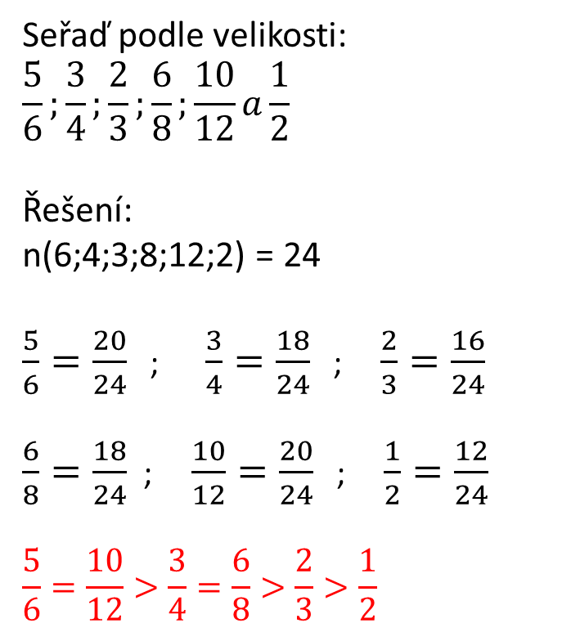
Pamatuj si:
Společným jmenovatelem dvou nebo více zlomků je vždy společný násobek všech jmenovatelů (výhodné je určit nejmenší společný násobek).
Urči nejmenší společný násobek:
n(2;6) = 6
n(3;4) = 12
n(6;8) = 24
n(5;8;10) = 40
Seřaď podle velikosti:
$$\frac{5}{6};\frac{3}{4};\frac{2}{3};\frac{6}{8};\frac{10}{12}a\frac{1}{2}$$
Řešení:
n(6;4;3;8;12;2) = 24
$\frac{5}{6}=\frac{20}{24}$ ; $\frac{3}{4}=\frac{18}{24}$ ; $\frac{2}{3}=\frac{16}{24}$
$\frac{6}{8}=\frac{18}{24}$ ; $\frac{10}{12}=\frac{20}{24}$ ; $\frac{1}{2}=\frac{12}{24}$
$$\frac{5}{6}=\frac{10}{12}>\frac{3}{4}=\frac{6}{8}>\frac{2}{3}>\frac{1}{2}$$

Slide 6
Použité zdroje:
Vlastní tvorba autora

